Slide 1
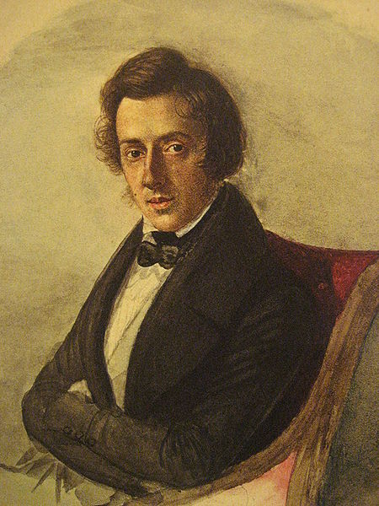
Мечтатель пылкий, благородный,
Властитель фортепьянных сцен,
Поэт мелодии народной –
Все это …Фридерик ...

Slide 2
ФРИДЕРИК ШОПЕН
(1810-1849)
ПОЛЬСКИЙ КОМПОЗИТОР-РОМАНТИК, ПИАНИСТ

Slide 3
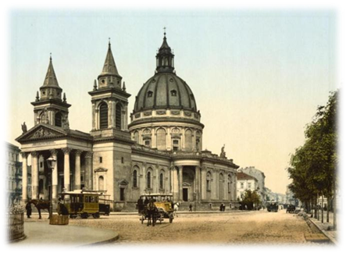
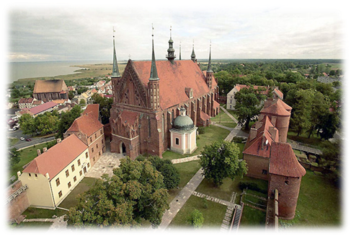
Родился в Желязовой Воле под Варшавой (Польша) в семье учителя.

Slide 4
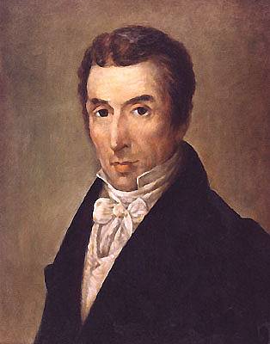
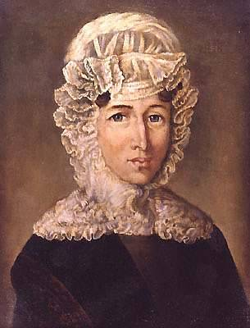
Юстина Шопен мать композитора(полька)
Николя Шопен отец композитора(француз)

Slide 5
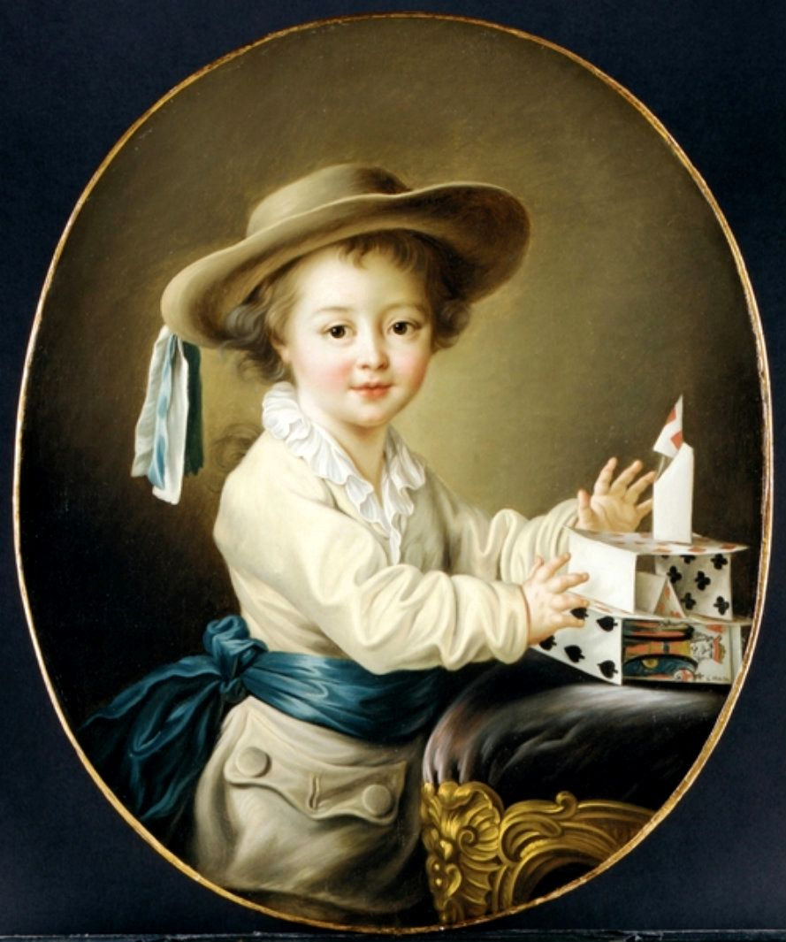
В 5 лет он играл на фортепиано,
в 7 лет-сочинил первое произведение
«Полонез»

Slide 6
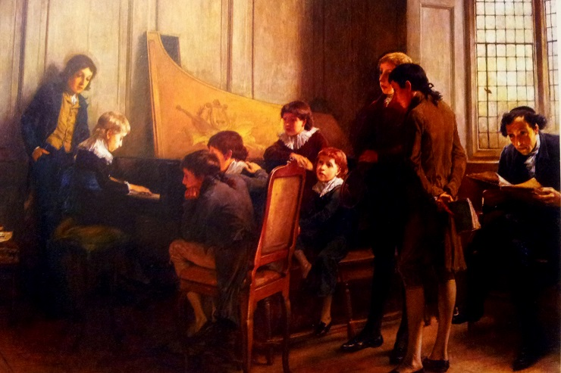
Первое выступление состоялось в Варшаве, когда ему исполнилось 7 лет.
В 16 лет был принял в Варшавскую консерваторию.

Slide 7
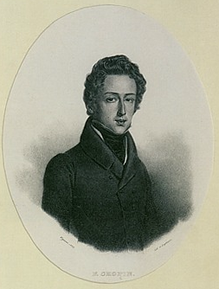
«… нет у меня сил назначить день отъезда; мне представляется, что я уезжаю, чтобы умереть, - а как должно быть, горько умирать на чужбине, не там, где жил».

Slide 8
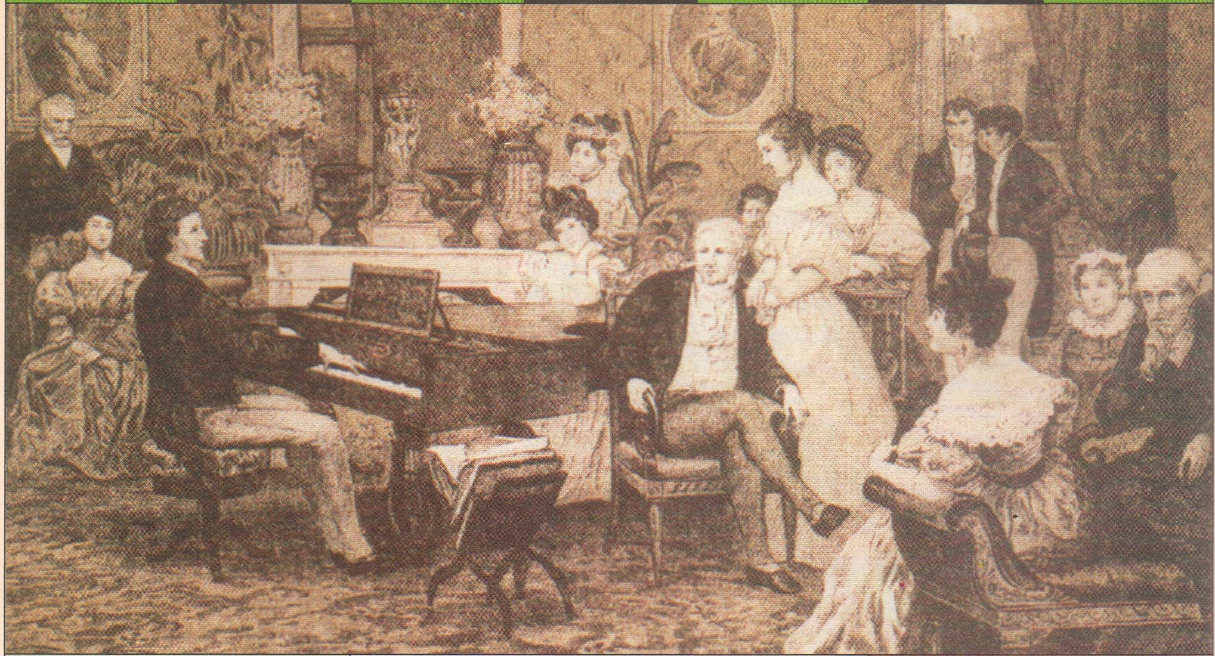
5 ноября 1830 года
Состоялся прощальный вечер с друзьями. Товарищи дарят Фридерику серебряный кубок, наполненный польской землей.

Slide 9
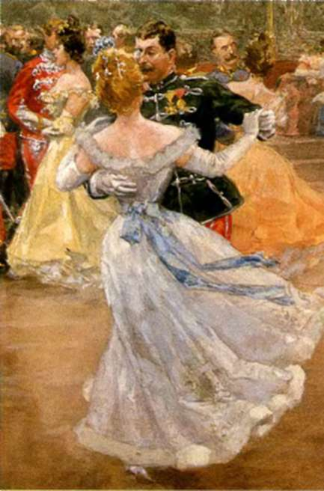
Ф. Шопен .
Вальс № 7
Вальс – бальный танец, основанный на кружении.

Slide 10
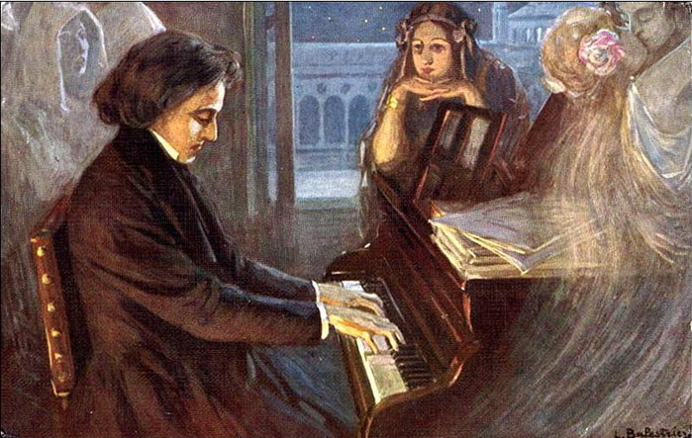
Ф. Шопен . Прелюдия № 7
Прелюдия– короткая музыкальная пьеса, не имеющая строгой формы.

Slide 11
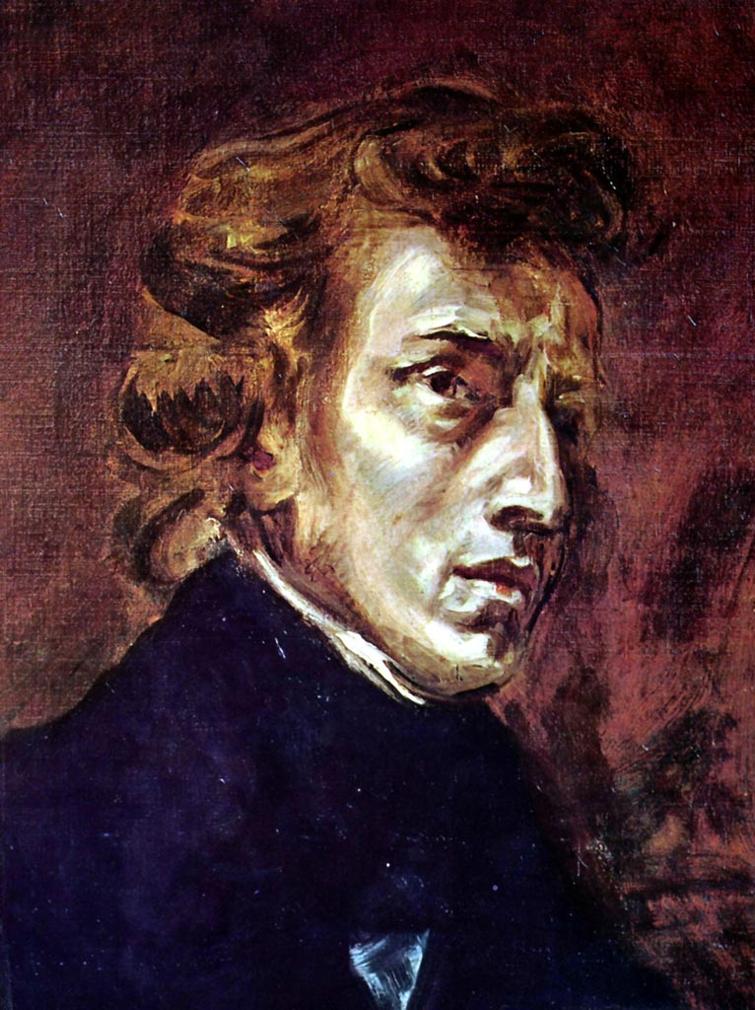
Ф. Шопен .
Этюд № 12 («Революционный»)
Этюд –это пьеса для развития
техники игры на инструменте.

Slide 12
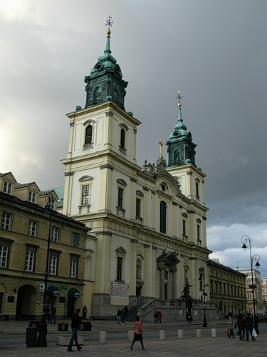
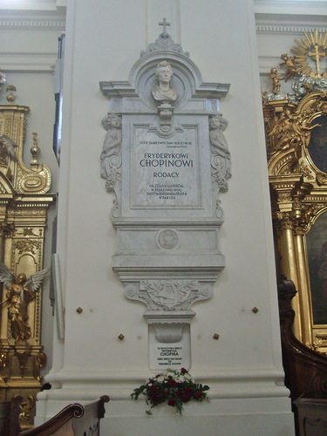
Композитор завещал, чтобы его сердце после смерти перевезли в Польшу.
Сердце Шопена было, согласно его воле, отправлено в Варшаву, где оно замуровано в колонну церкви Святого Креста.

Slide 13
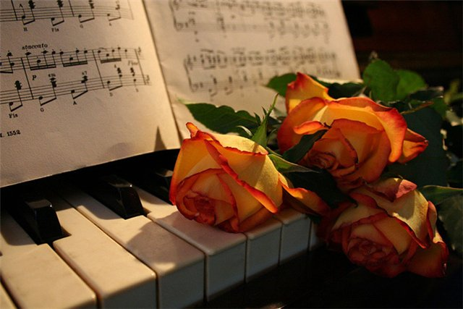
В творчестве Шопена вся Польша: её драма народная, её быт, культ красоты в человеке и человечность, рыцарственный, гордый характер страны, её думы и песни… (Б.В.Асафьев)

Slide 14
Спасибо
за внимание!

